Slide 1
Урок математики по теме «Обыкновенные дроби»
5 класс
Выполнила:
учитель математики
МОУ «СОШ №1»
г.Колпашева
Коломеец С.А.

Slide 2
Есть такая дробь у нас,
Про неё пойдёт весь сказ.
Она из чисел состоит,
А меж ними, как мосточек,
Дробная черта лежит.
Над чертой – числитель, знайте,
Под чертою – знаменатель.
Дробь такую, непременно,
Надо звать обыкновенной.

Slide 3
ВЫБЕРИ ЦИФРУ
1
2
3
4
5
6
8
7
Notes:
Щёлкни левой кнопкой мыши на любой цифре. После этого она меняет цвет

Slide 4
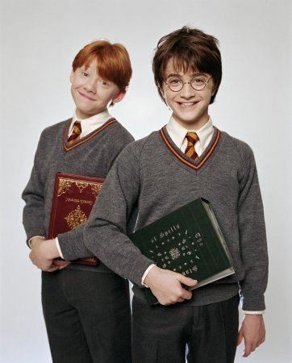
5
Конкурс
капитанов

Slide 5
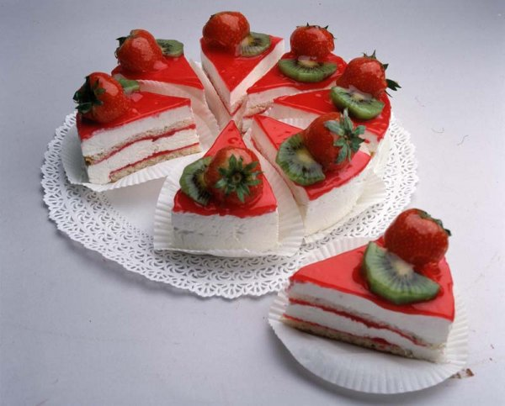
ДЕЛИМ ТОРТ
Проведя один разрез, получим 2 части, два разреза – 4 части, три разреза – 6 частей. А как разрезать торт на 8 частей тремя прямолинейными разрезами?

Slide 6


ПРЕВРАЩЕНИЕ
Переложить спичку так,
чтобы из дроби
вышла

Slide 7
Занимательные
задачи
1

Slide 8
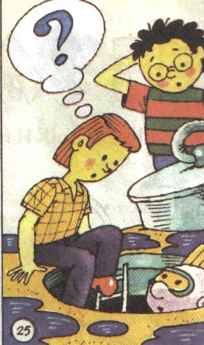
Коля закопал свой дневник на глубину 5 метров, а Толя закопал свой дневник на глубину 12 метров. Археологи далёкого будущего когда-нибудь раскопают оба окаменевших дневника с большим количеством окаменевших двоек. В Колином дневнике они найдут 224 двойки, а в Толином – четвёртую часть этих двоек. Сколько всего окаменевших двоек найдут археологи в двух дневниках?

Slide 9
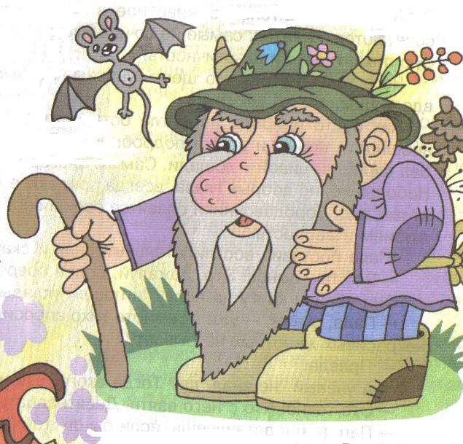
Один дедушка охотился в кухне на тараканов и убил 15, а ранил от всех убитых.Половину тараканов дедушка ранил смертельно, и они погибли от ран. А остальные раненые тараканы выздоровели, но обиделись на дедушку и ушли к соседям навсегда. Сколько тараканов ушло к соседям навсегда?

Slide 10
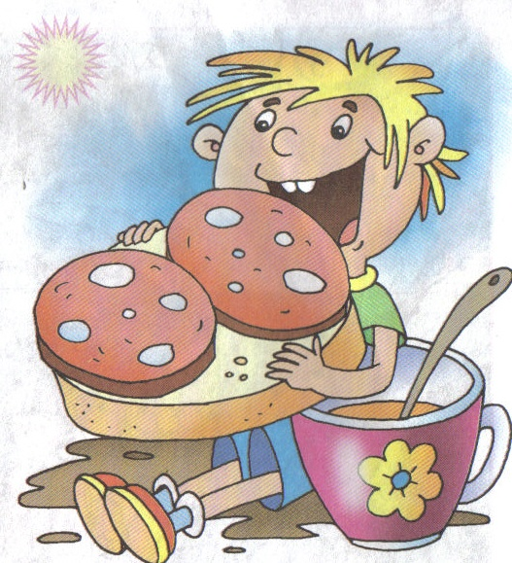
Апельсин, состоящий из некоторого количества равных долек, можно честно разделить на 5 частей и съесть всем вместе. Тогда каждому достанется по 3 дольки. А можно спрятаться в шкаф и быстро слопать весь апельсин в одиночестве. Сколько долек достанется тебе одному?

Slide 11
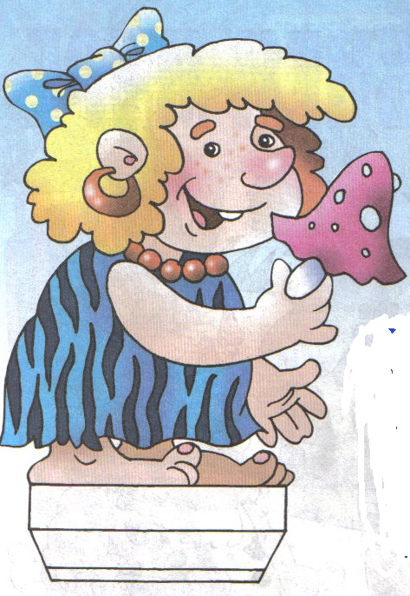
Двадцать две девочки, гуляя в лесу, нашли 88 грибов, а потом половина девочек потерялась. Во сколько раз количество найденных в лесу грибов больше, чем количество потерявшихся там же девочек?

Slide 12
3
Расшифруй
ребус

Slide 13
Составить слово, используя первые буквы ответов:
Название закона, расставляющего скобки.
Название числа 3 для уравнения х + 2 = 5.
Царица математики.
, название «в».
, другое название степени.
Первая буква алфавита.

Slide 14
6
Где ни будешь –
Хоть за партой,
Хоть на даче,
Не ленись, трудись,
Учись решать задачи!

Slide 15
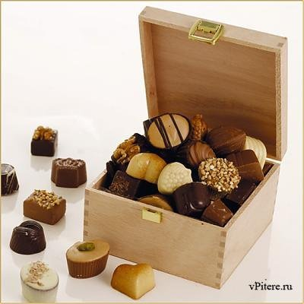
Коробка из под конфет имеет форму прямоугольного параллелепипеда. Её длина равна 28 см, ширина составляет
длины, а высота
ширины. Найдите объём коробки.

Slide 16
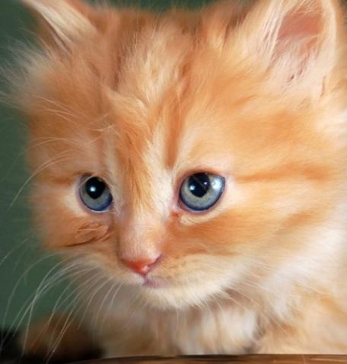
Длина прямоугольника метра, ширина на метра больше длины. Найдите периметр прямоугольника.

Slide 17
Прямоугольник разделили на 8 равных частей. Закрасили сначала прямоугольника,
потом прямоугольника,
потом . Весь ли прямоугольник закрасили?
ДА
НЕТ

Slide 18

ТЫ ОШИБСЯ

Slide 19

МОЛОДЕЦ!

Slide 20


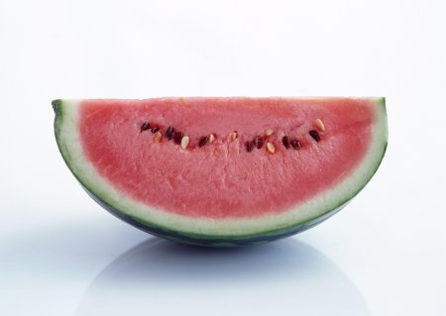
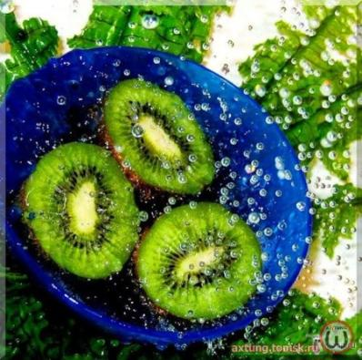

Сложите числа 64
И числа 18.

Slide 21
Кому
принадлежат
данные слова?
4

Slide 22
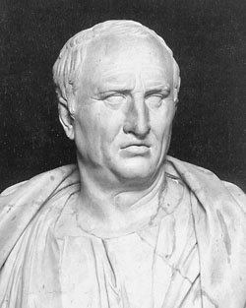
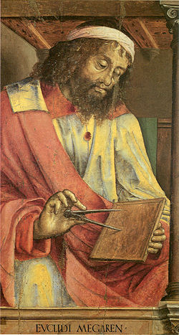
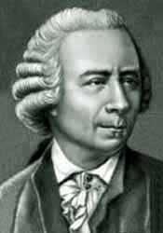
Кому принадлежат
эти слова?
«Без знаний дробей никто не может признаваться знающим арифметику»
Римский оратор и писатель Цицерон
Евклид
Эйлер

Slide 23
У кого сохранилась
такая
поговорка?
«Попасть в дроби»
означает попасть
в трудное положение.
у русских
у немцев
у англичан

Slide 24
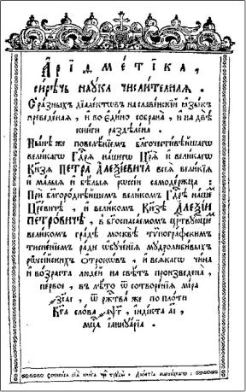
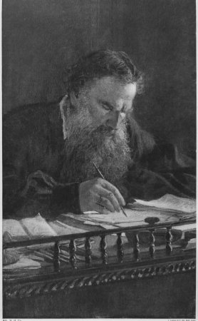
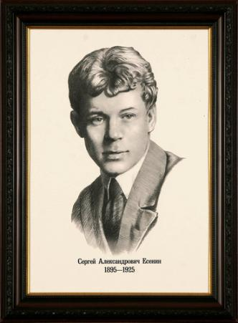
«Человек подобен дроби, числитель которой есть то, что человек представляет собой, а знаменатель то, что он думает о себе. Чем большего человек о себе мнения, тем больше знаменатель, а значит, тем меньше дробь»
Кому принадлежат слова
Интересного «арифметического»
Сравнения?
Л.Н. Толстой
С.А. Есенин
Л.Ф. Магницкий

Slide 25
Исторические
сведения
2

Slide 26
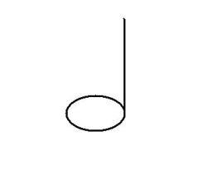


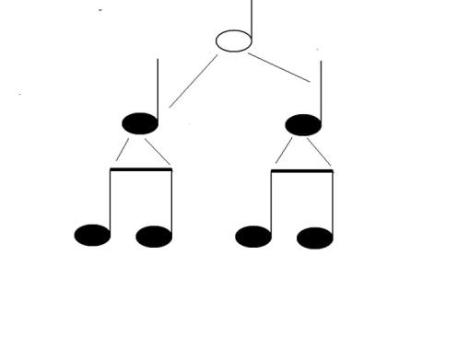
ДРОБИ В МУЗЫКЕ
Одним из примеров практического применения дробей может служить нотная запись в музыке. Здесь фактически используется понятие дроби и даже сложение дробей. Так, длительности половинные, четвертные, восьмые соответствуют дробям , , , а схема длительностей соответствует
суммам = + , = +
Схема длительностей:
половинная
четвертная
восьмые

Slide 27
7
Отвечай, не робей,
дай ответ
поскорей!

Slide 28
Сколько минут в половине часа?
Сколько граммов в половине килограмма?
Сколько часов в одной трети суток?
Сколько килограммов в четверти тонны?
Сколько копеек составляет рубля?
От мотка телефонного провода длиной 12 метров отрезали его четвёртую часть. Сколько метров провода осталось в мотке?
Какую часть отрезка АВ составляет отрезок АD?
В
В

Slide 29

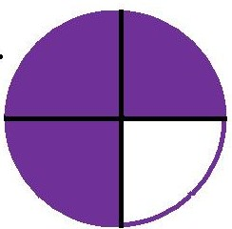
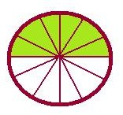

Какая часть окружности закрашена?
Площадь прямоугольника равна 56 . Сколько
площади закрашено?

Slide 30
8
Поздравляем!
Вы выиграли приз!

Slide 31

Оцени свою
работу
на уроке
№ 1
№ 2
№ 3

